Slide 1
Github

Slide 2
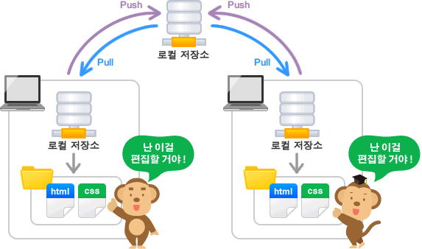
원격 저장소(Remote Repository) : 깃허브
로컬 저장소(Local Repository) : 내 PC
▷ 작업한 내용을 공유하고 싶음 = 로컬 저장소 to 원격 저장소(Push)
▷ 다른 사람이 작업한 파일 가져오고 싶음 = 원격 저장소 to 로컬 저장소(Pull)

Slide 3
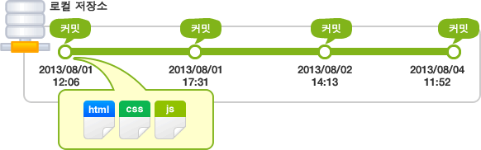
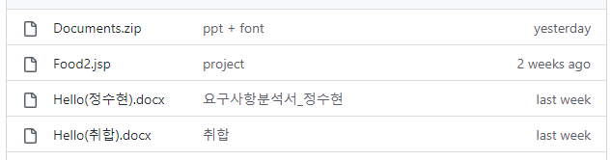
Commit 파일 및 폴더의 추가/ 변경 사항을 저장소에 기록
Commit messeage : 변경 사항의 메세지

Slide 4
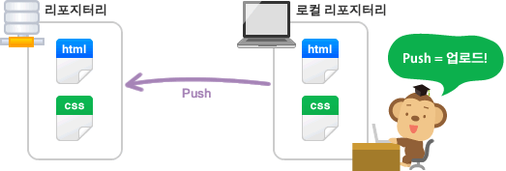
Push 로컬 저장소(PC)에서 원격 저장소(Git)으로 저장

Slide 5
Clone 원격 저장소(Git)의 내용 전체를 로컬 저장소에(PC) 복사

Slide 6
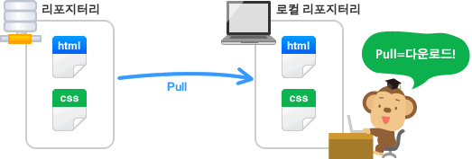
Pull 원격 저장소(Git)에 올려놓은 변경 내용을 로컬 저장소(PC)에 적용 즉, 원격 저장소의 내용과 다른 내용을 로컬 저장소에 업데이트

Slide 7
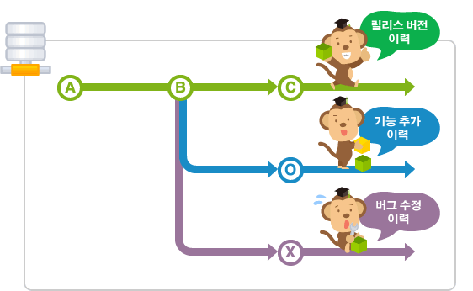
Branch 필요에 의해 만들어지는 각각의 브랜치는 다른 브랜치의 영향을 받지 않기 때문에, 여러 작업을 동시에 진행할 수 있다.
각자 독립적인 작업 영역(저장소) 안에서 마음대로 소스코드를 변경할 수 있다.
분리된 작업 영역에서 변경된 내용은 나중에 원래의 버전과 비교해서 하나의 새로운 버전으로 만들어 낼 수 있다.

Slide 8
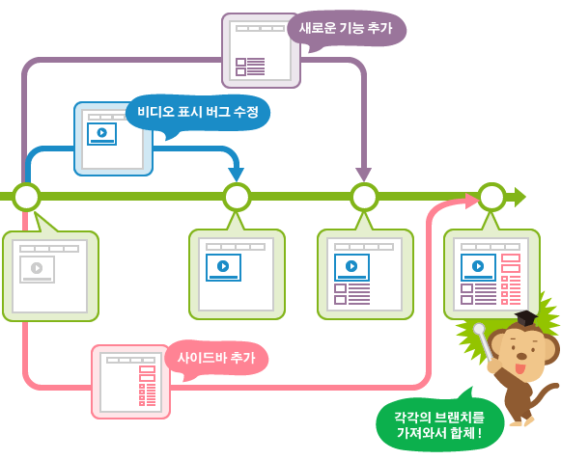
만들어진 브랜치는 다른 브랜치와 병합(Merge)함으로써, 작업한 내용을 다시 새로운 하나의 브랜치로 모을 수 있다.
<< 여러 명이서 동시에 작업을 할 때 >>
다른 사람의 작업에 영향을 주거나 받지 않도록, 먼저 메인 브랜치에서 자신의 작업 전용 브랜치를 만듦
각자 작업을 진행
작업이 끝난 사람은 메인 브랜치에 자신의 브랜치의 변경 사항을 적용
※ 브랜치로 작업의 기록을 남기게 되므로
문제가 발생했을 경우 원인이 되는 작업을 찾아내거나
그에 따른 대책을 세우기 쉬움

Slide 9
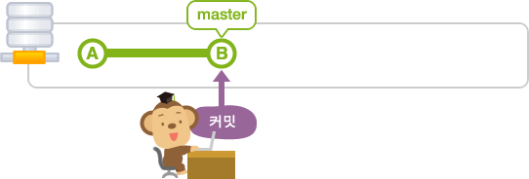
Master Branch
새로운 저장소에 새로운 파일을 추가 한다거나
추가한 파일의 내용을 변경하여
그 내용을 저장(Commit)하는 것은 모두 'master' 라는 이름의 브랜치를 통해 처리
'master'가 아닌 또 다른 새로운 브랜치를 만들어서
'이제부터 이 브랜치를 사용할거야!'라고 선언(checkout)하지 않는 이상,
이 때의 모든 작업은 'master' 브랜치에서 이루어 집니다.

Slide 10
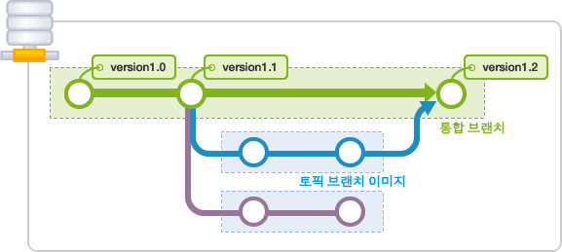
통합 브랜치(Integration Branch)
: 보통은 master Branch로 사용
토픽 브랜치(Topic Branch)
: 기능 추가나 버그 수정과 같은 단위 작업을 위한 브랜치

Slide 11
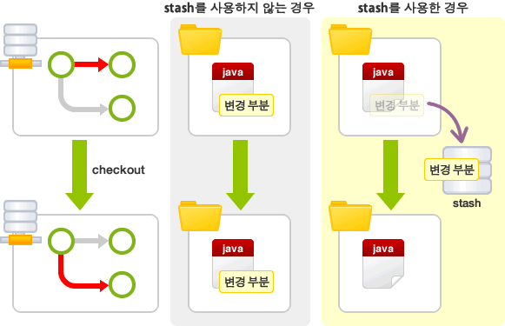
Checkout 현재 선택된 브랜치가 아닌 새로운 브랜치에서 작업하고 싶을 때 checkout을 실행하여 원하는 브랜치로 전환
Stash 커밋하지 않은 변경 내용이나 새롭게 추가한 파일이
인덱스와 작업 트리에 남아 있는 채로 다른 브랜치로 전환(checkout)하면,
그 변경 내용은 기존 브랜치가 아닌 전환된 브랜치에서 커밋

Slide 12
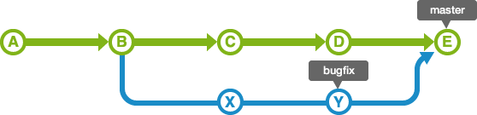

Merge 브랜치 통합하기 : 변경 내용의 이력이 모두 그대로 남아 있기 때문에 이력이 복잡해짐
Rebase 브랜치 통합하기 : 이력은 단순해지지만, 원래의 커밋 이력이 변경됨.
정확한 이력을 남겨야 할 필요가 있을 경우에는 사용하면 안됨.
※ 토픽 브랜치에 통합 브랜치의 최신 코드를 적용할 경우에는 rebase 를 사용
※ 통합 브랜치에 토픽 브랜치를 불러올 경우에는 우선 rebase 를 한 후 merge

Slide 13
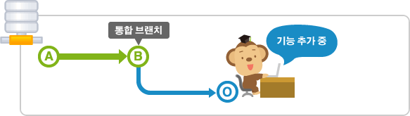
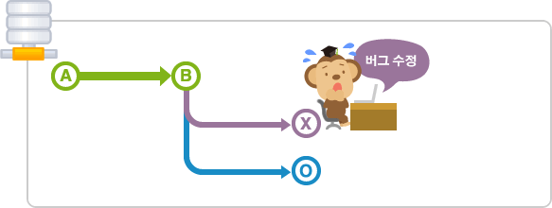
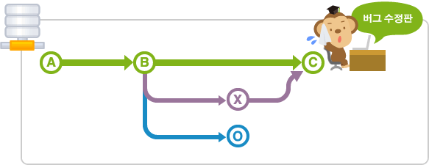
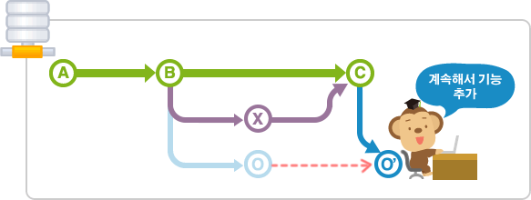
Branch
Merge
Rebase

Slide 14
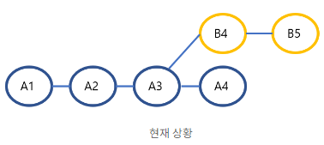
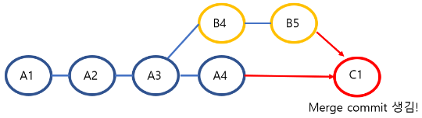
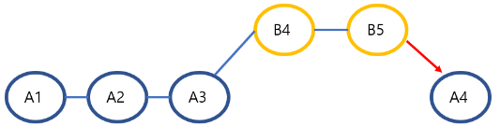
Merge & Rebase 추가 설명
현재 상황
Main과 Branch 모두 변경 된 상황
B5와 A4가 충돌
Merge
Rebase
Main에 내가 작업한 branch를 적용할 때
내가 작업하던 branch에 Main을 적용할 때
re-base = 브랜치의 base를 옮긴다는 의미
※ main에서 rebase를 하는 것은 조심

Slide 15
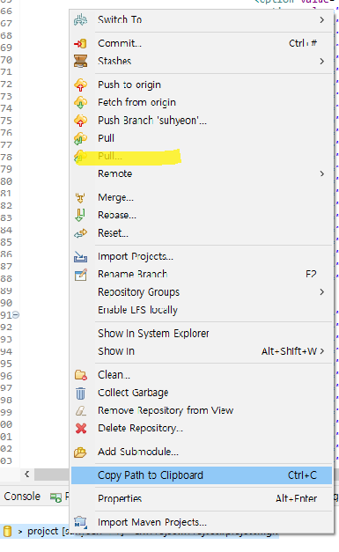
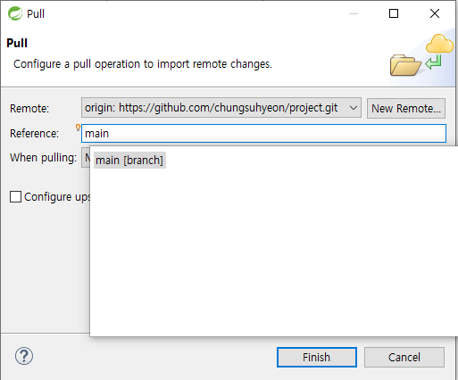
Spring에서 branch로 올린 내용 main과 merge
https://devhj.tistory.com/10
Merge 후 팀원들에게 pull 요청하기
Pull 요청이 들어오면 Git staging에서
Unstaged Changes에 있는 파일 전부 Staged Changes로 옮긴 후 커밋 메시지 작성
Commit 버튼 클릭 (Commit and Push 버튼 X)
Git Repositories에서 프로젝트 우클릭 후 Pull… 클릭
→
Reference를 main으로 변경 후 Finish

